Slide 1


Муниципальное бюджетное дошкольное образовательное учреждение
«Детский сад №42 «Аленка»
Старшая группа «Почемучки»
Проектная деятельность совместно с родителями и воспитанниками
на тему «День пап»
Проект был реализован в кротчайшие сроки, было проведено много различных мероприятий и была большая подготовка всех участников проектной деятельности.

Slide 2

Актуальность проекта «День отца»
В России «День отца» отмечается 21 июня. Это еще очень молодой праздник и праздноваться он начал совсем недавно. Главное назначение этого праздника – особо отметить роль одного из самых главных людей в жизни ребенка – Отца. Праздник «День отца» служит напоминанием необходимости уважительного отношения к труду отца в семье и обществе. И сколько бы хороших, добрых слов не было бы сказано папам, сколько бы поводов для этого ни придумали, лишними они не будут. Но в современном мире папы уделяют мало времени на общение с ребенком. Именно по этому, планируется дать возможность детям и папам пообщаться друг с другом не в домашней обстановке, а в детском саду, проявить возможные чувства друг к другу.

Slide 4

Подготовительный этап
проектной деятельности
Беседа с воспитанниками «Папа может все, что угодно!»
Собрание всех участников проекта по планированию и распределению ролей
Открытое занятие «Мой папа самый лучший»
Круглый стол «Что мы любим делать вместе с папой»

Slide 5
Основной этап
проектной деятельности
1.
Непосредственная образовательная деятельность по художественно-эстетическому развитию «Мой папа»
Оформление выставки подделок из соленого теста
2.
Мастер класс «Как сделать машину из бумаги»
3.
Оформление музыкального зала для проведения развлечения «Папы, папочки»

Slide 6
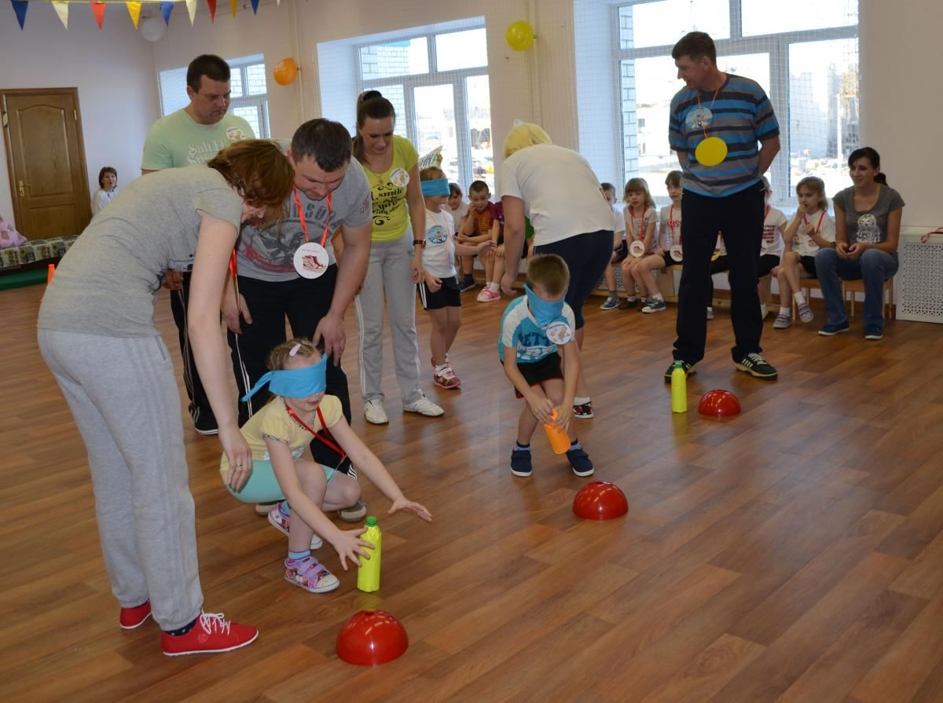
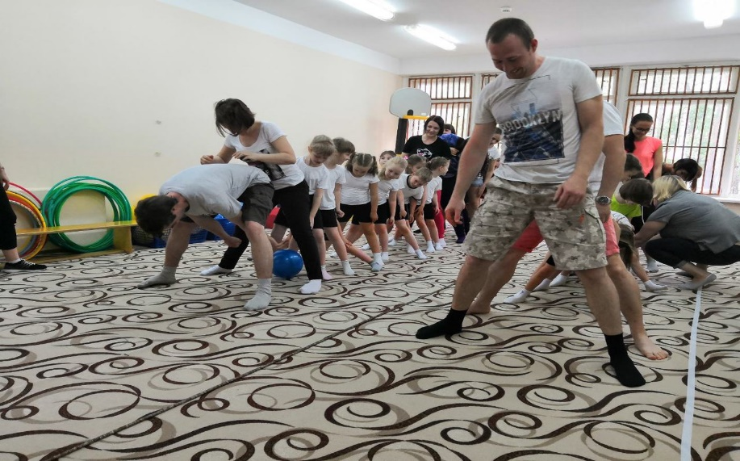
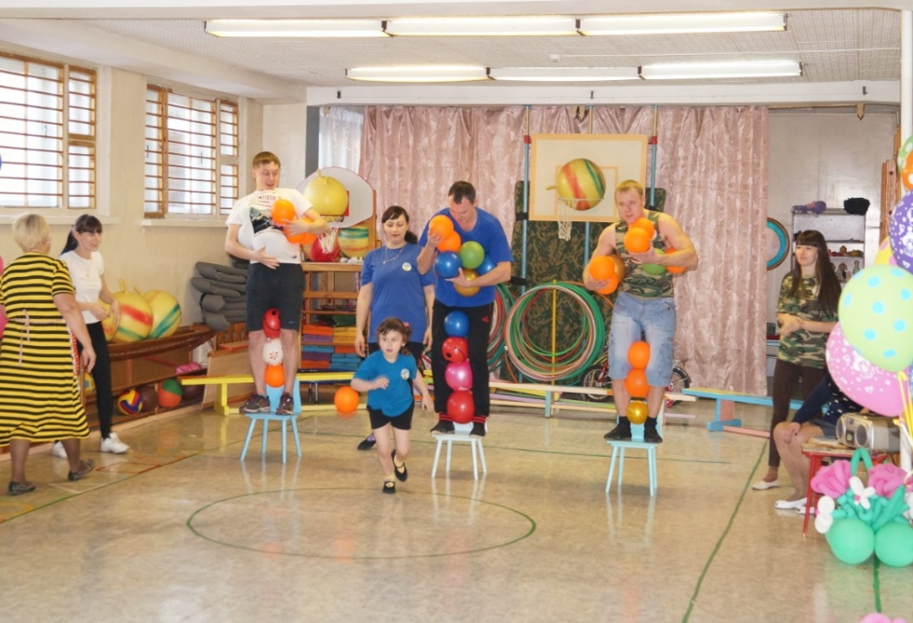
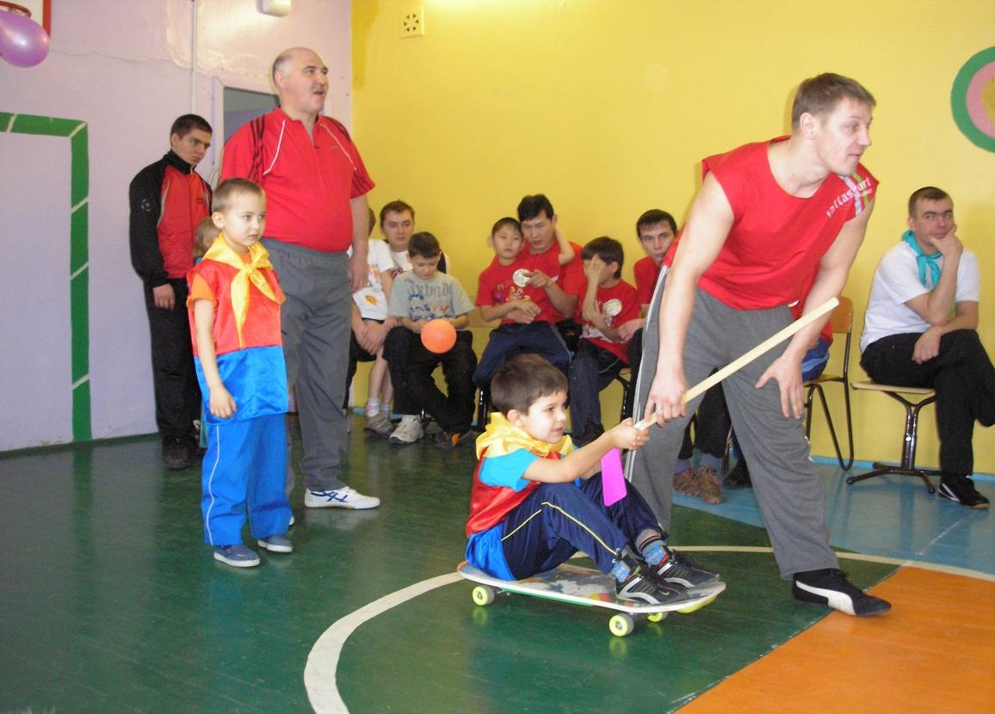
Итоговое мероприятие
Физкультурное развлечение «Папочка,папуля»

Slide 7

Давайте вспомним как это было!

